Slide 1

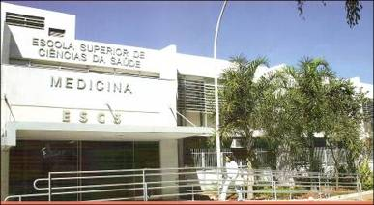
Sessão Anátomo-Clínica
Distúrbio de coagulação a esclarecer
Márcia Leite
Lívia Freitas
Patologista: Regina Froz
Coordenação: Paulo R. Margotto
Brasília, 25 de agosto de 2010
Escola Superior de Ciências da Saúde/SES/DF
Hospital Regional da Asa Sul (HRAS)/SES/DF
www.paulomargotto.com.br

Slide 2
Caso Clínico
Filho de V.A.V.
  Feminino
  DN: 31/05/2010
  Parto cesariano, sem intercorrências
  IG: 37 semanas
  Peso: 2405g; AIG;
  Est: 42cm; PC: 34cm
  APGAR: 5 e 8
  Nascido às 16h41
  Peso da placenta: 1280g
  Bolsa rota no ato
  Líquido amniótico claro
  Pré-natal: 09 consultas
  DUM: 09/09/09
  DPP:16/06/10

Slide 3
Caso Clínico
RN nasceu deprimido, em apnéia, bradicárdico (FC: 40 a 60 bpm), hipotônico.
Feito VPP no primeiro minuto com recuperação lenta da FC.
Assumiu respiração espontânea e choro fraco. Manteve-se cianótico.
Evoluiu com DR moderado, taquipnéia, gemência, TSC e BAN. FR: 50irpm

Slide 4
Caso Clínico
Apresenta petéquias e equimoses por todo corpo. Face cianótica.
ACV: não ausculto sopros. Pulso nos quatro membros.
Abdome: globoso, distendido, hepatomegalia.
Genitália feminina. Ânus pérvio.
Diurese na sala de parto.

Slide 5
Caso Clínico
Reavaliação após 1hora:
  Segue com DR importante, gemente, TSC, TIC, BAN. FR: 50-55irpm
  Recebendo O₂ CPAP facial (5L/min)
  Prescrito HV e solicitado sorologias
Após 3h de vida RN apresentou parada cardíaca durante procedimento de cateterismo umbilical.
  Coto umbilical com sangramento profuso
  Óbito às 19h50

Slide 6
Exames
Gasometria venosa:
  pH: 6,45
  pO₂: 13,8
  pCO₂: 62,5
  BE : -29,9
  HCO₃⁻: --
TS: O –
TAP: 36s
INR: 4,35
TTPA: >2 minutos
HB: 6,91
HT: 22,2
PLT: 163,000
Leu: 50,300
Neu: 5,5%
Lin: 87%
Baso:4,5%

Slide 7
Antecedentes Maternos
Mãe ( V.A.V.), 37 anos, solteira, procedente da Asa Sul - DF
G5P3A1
  1ª Gestação: 18 anos – aborto infectado
  2ª Gestação: 20 anos – DHEG – 35s – 1630g
    Asfixia perinatal grave
  3ª Gestação: 28 anos – DHEG – natimorto – 700g
  4ª Gestação: 34 anos – 37s – 1920g – PIG
  5ª gestação: atual – trabalho de parto prematuro

Slide 8
Antecedentes Maternos
TS: O +
VDRL: não reagente
HIV: negativo
Toxo: IgG + e IgM –
Hep. B e CMV: não realizadas
27/05/2010:
  EAS: normal
  Ur: 27 / Cr: 0,8 / Ac. úrico: 5,3 / LDH: 331 / TGP: 14 / TGO: 19 / BT: 0,2 / BD: 0,1
USG (17/04/10): feto único, pélvico com dorso a esquerda, BCF presente, placenta anterior, LAN, IG: 36s, 2270g.

Slide 9
Antecedentes Maternos
Trombofilia (SIC)
  Em uso de Clexane 40UI SC 1x/dia desde o início de gestação.
  Refere ter usado o mesmo medicamento no segundo trimestre da gestação anterior
Suspenso o Clexane dia 30/05/2010.

Slide 10
Anátomo-clínica:25/8/2010
PROBLEMAS
-RN de 37 semanas – 2400g-AIG
-Apgar de 5/8
-Petéquias e Equimoses por todo o corpo
-Desconforto Respiratório CPAP nasal
-Óbito com 3 horas :
parada cardíaca durante cateterização umbilical
SANGRAMENTO UMBILICAL DIFUSO
-EXAMES:
-anemia intensa/acidose metabólica/alterações na crase sanguínea (PTT prolongado)
HIPÓTESES? O uso de hipóteses implica não na exibição da ingenuidade, mas no trabalho da verificação
CLEXANE^{R}
Margotto PR

Slide 11
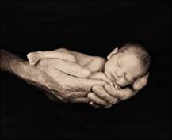


A
Anátomo-clinica:25/8/2010
  Hipóteses diagnósticas
-Distúrbio de coagulação?(comprometimento da via intrínseca?)
-Sangramento ocasionado pelo CLEXANE?
Infecção Perinatal Crônica? (citomegalia?)
Infecção bacteriana intra-útero CID?
Margotto PR

Slide 12
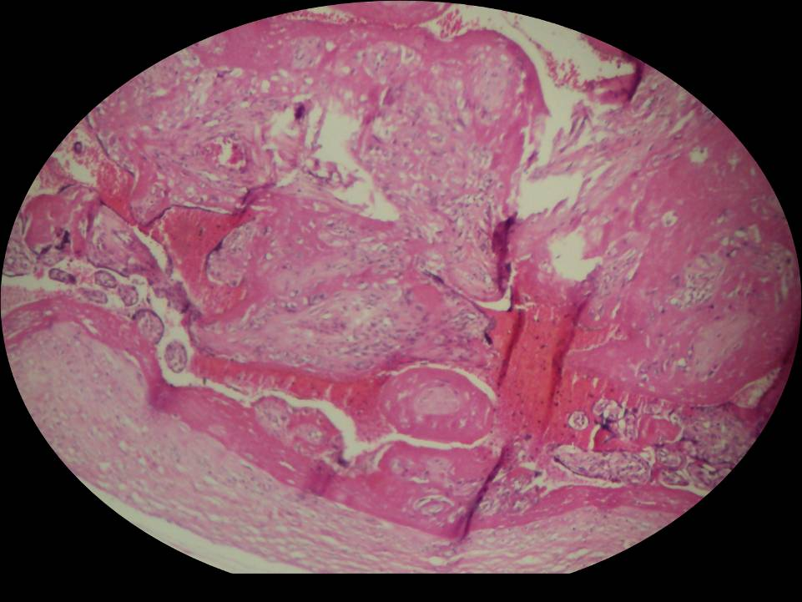
Placenta

Slide 13
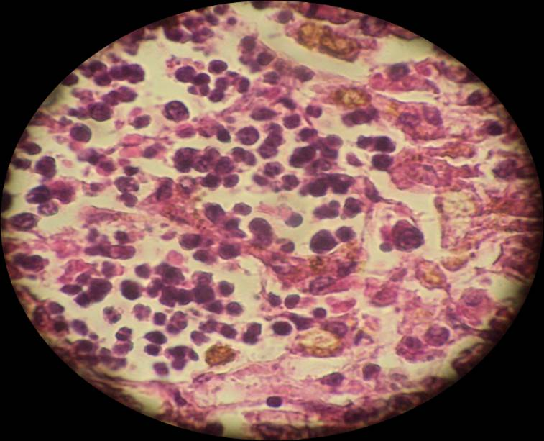
Placenta

Slide 14
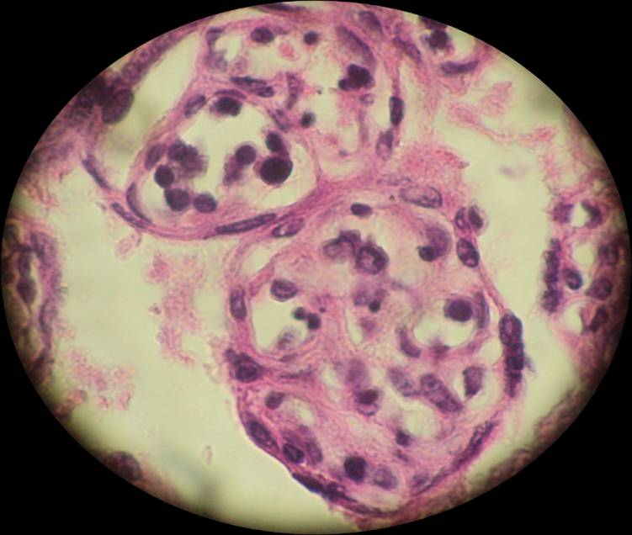
Placenta

Slide 15
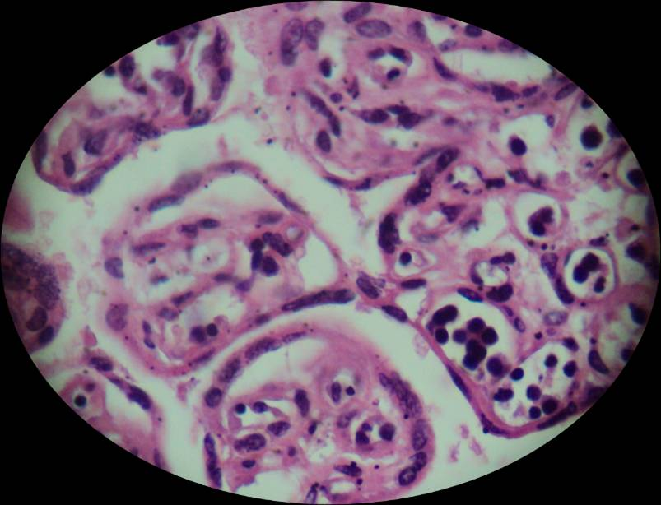
Placenta

Slide 16
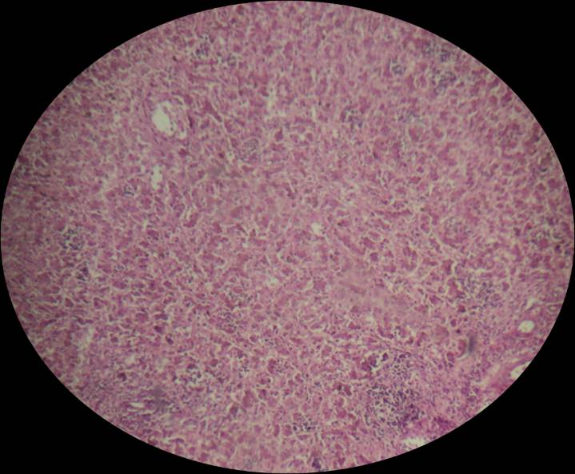

Slide 17
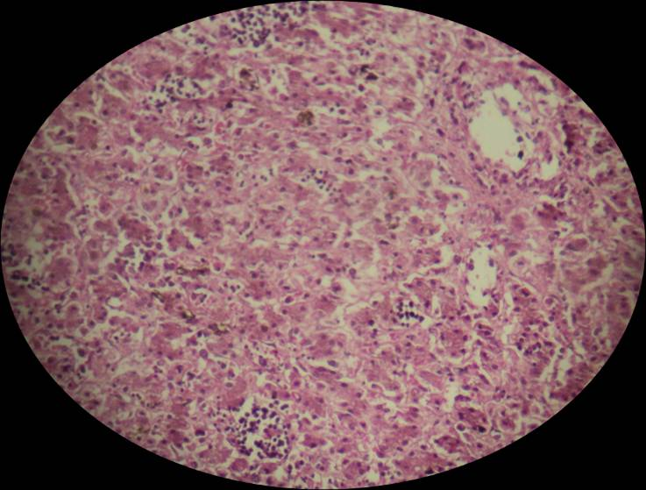
Fígado

Slide 18
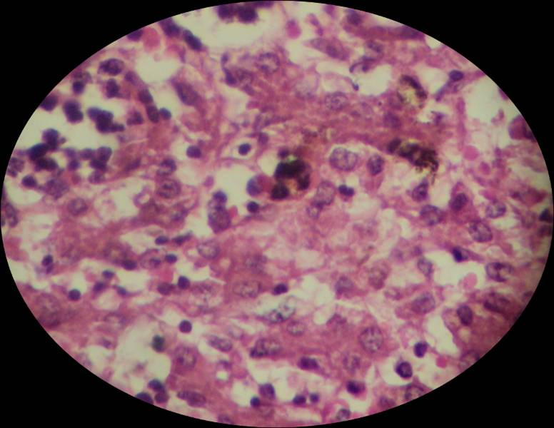

Slide 19
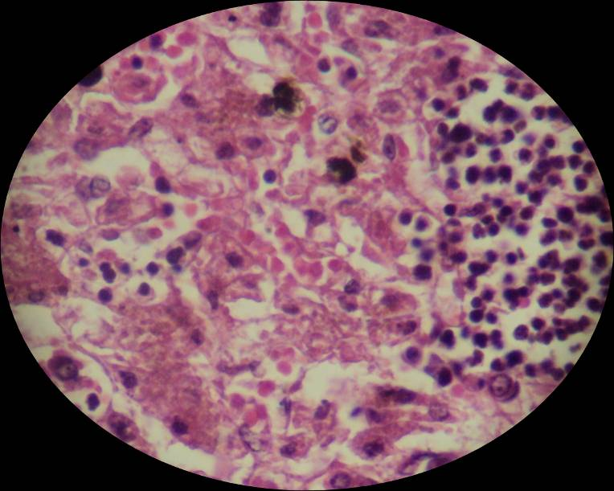

Slide 20
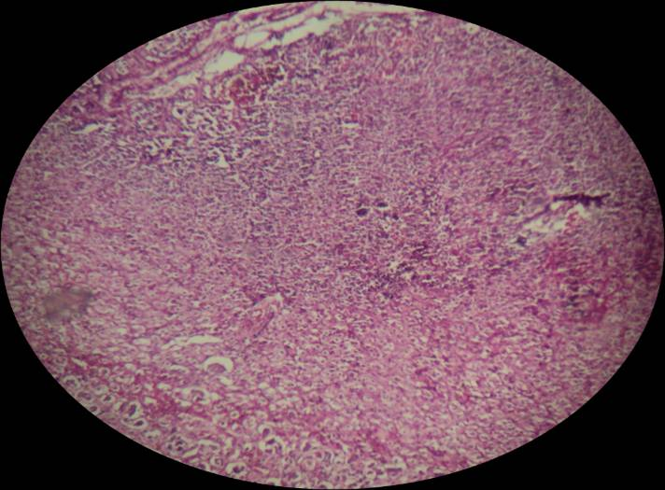

Slide 21
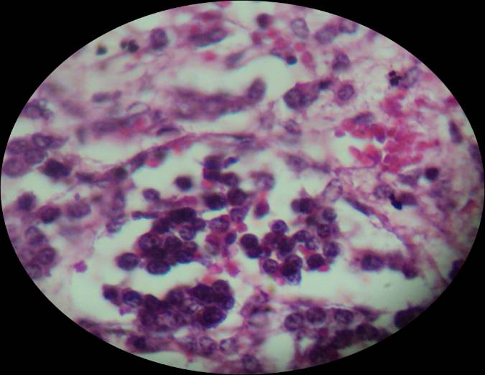

Slide 22
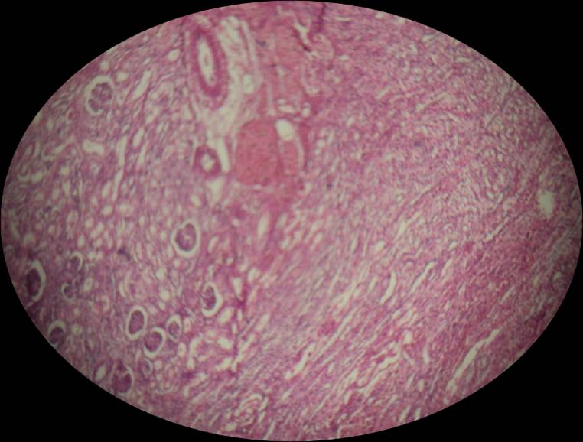

Slide 23
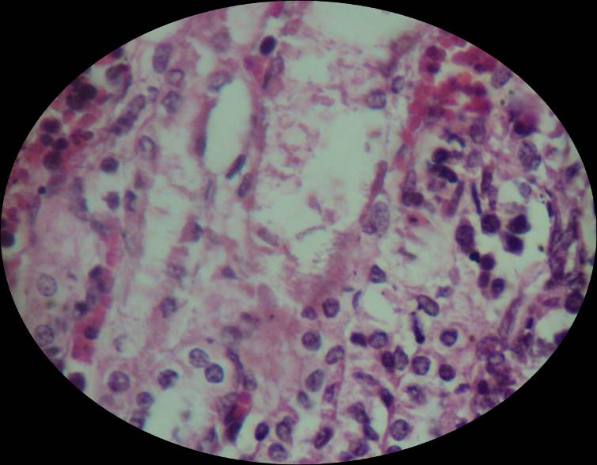

Slide 24
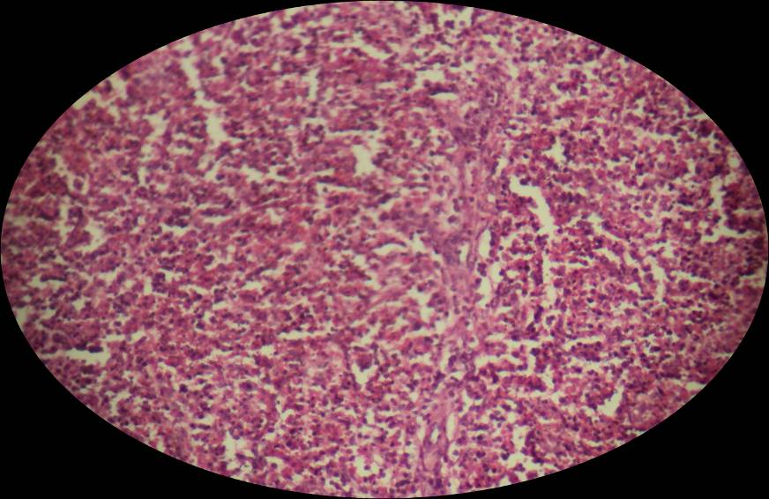

Slide 25
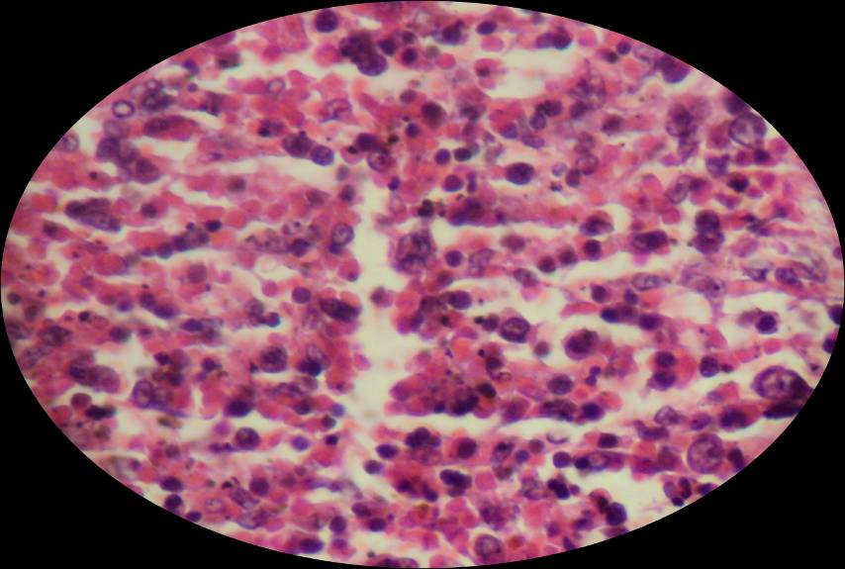

Slide 26
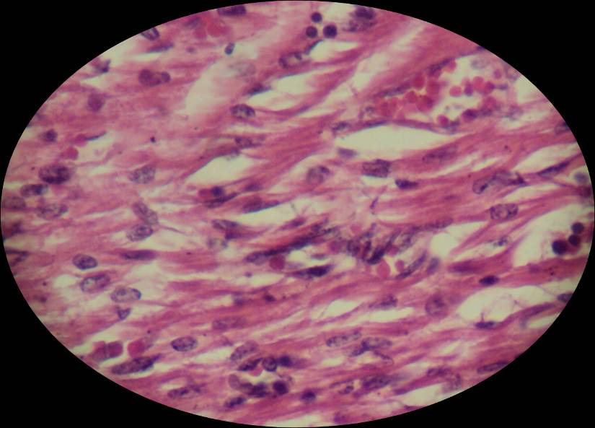

Slide 27
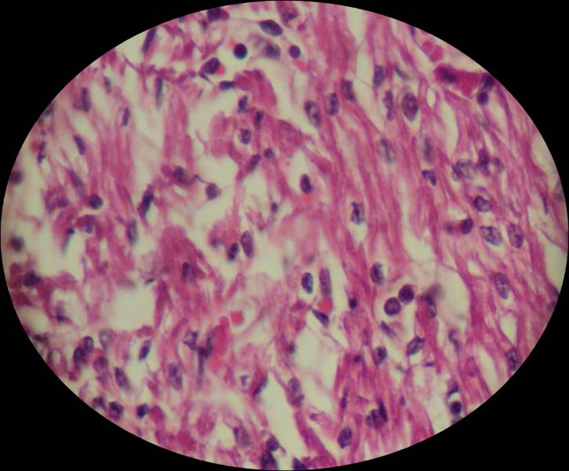

Slide 28
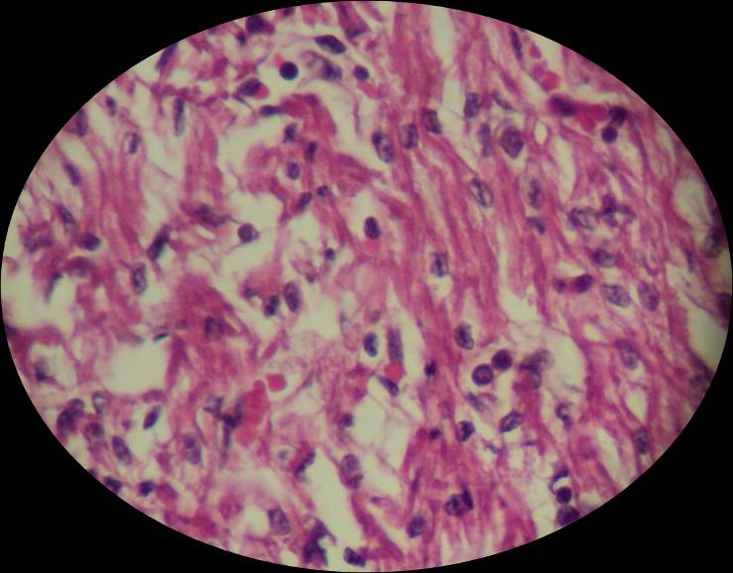

Slide 29
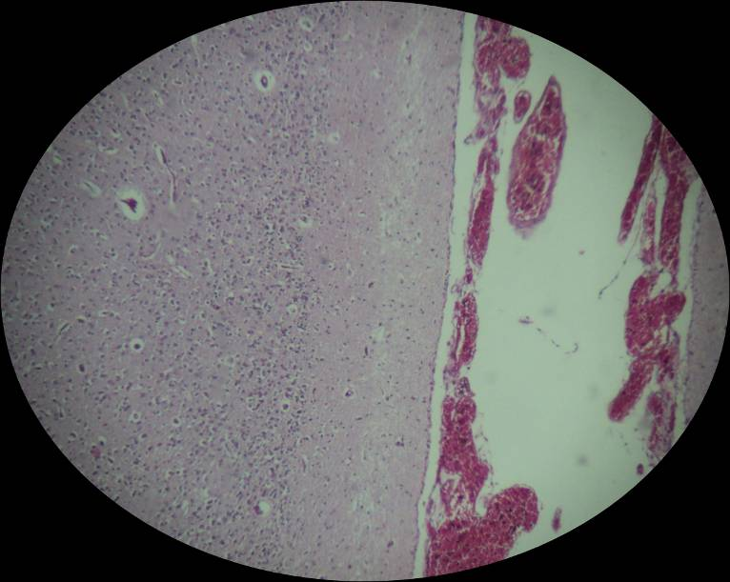

Slide 31
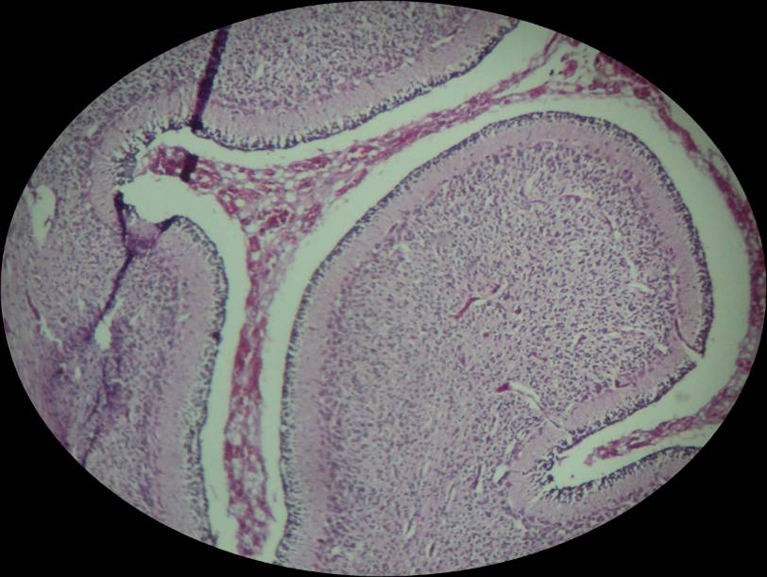

Slide 32
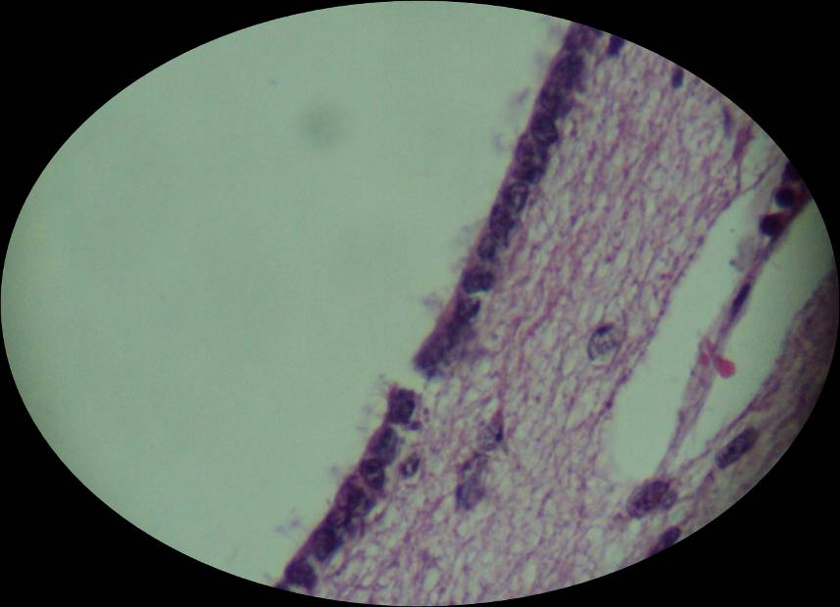

Slide 33
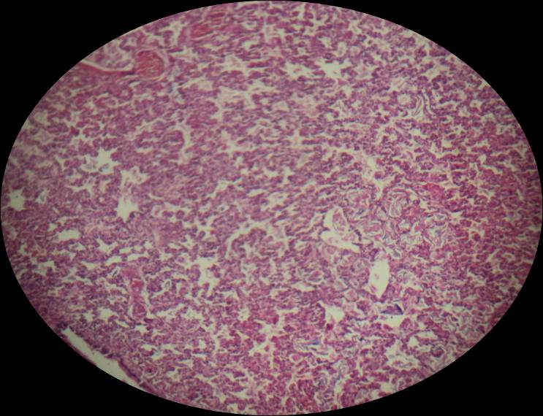

Slide 34
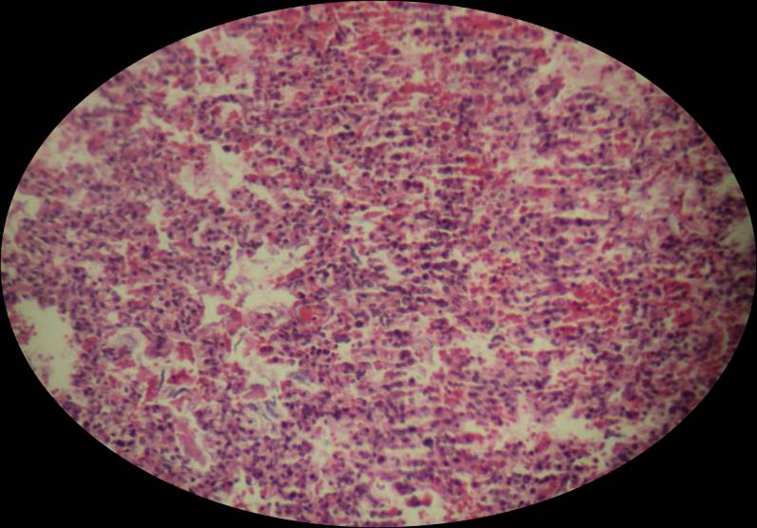

Slide 35
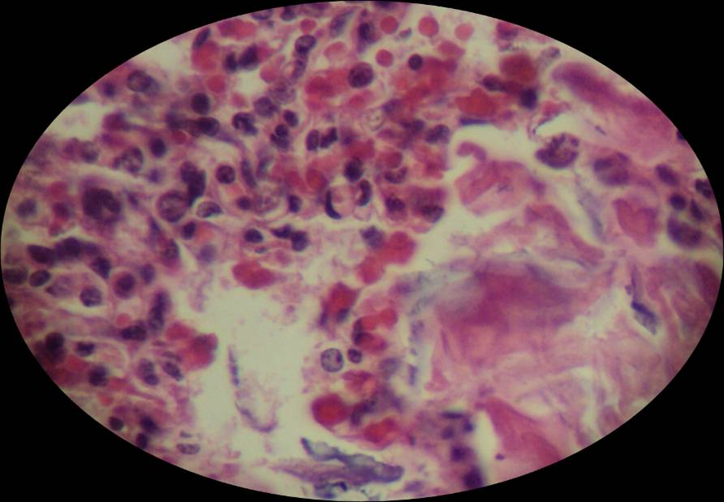

Slide 36
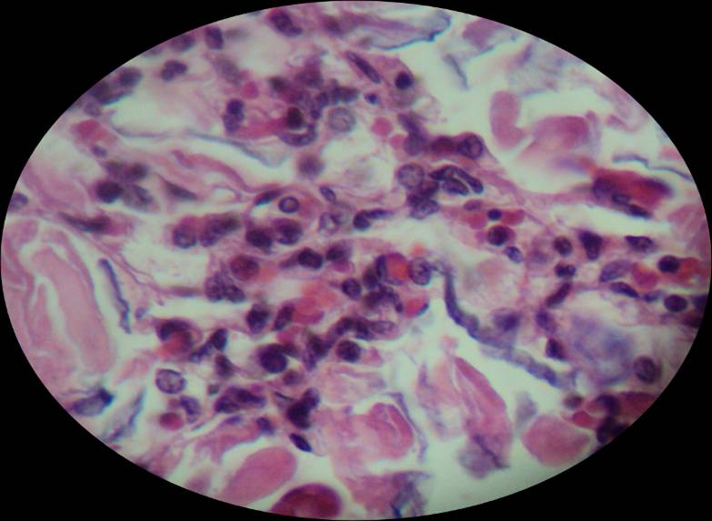

Slide 37
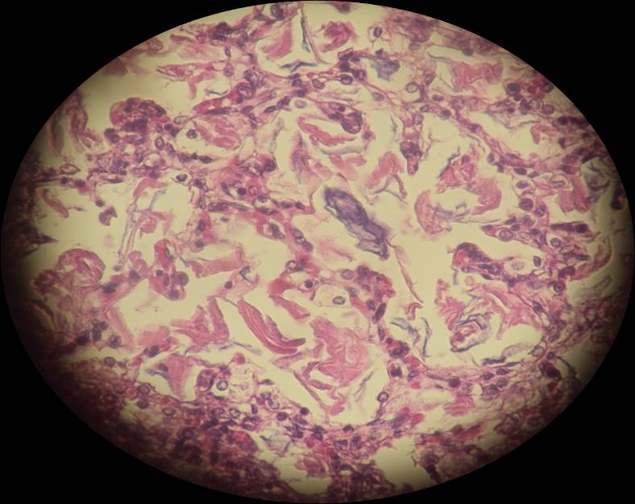

Slide 38
Conclusão
Reação leucemóide
Pneumonia aspirativa

Slide 39
Hemostasia
Mecanismo que garante o equilíbrio entre a coagulação excessiva (trombose) e hemorragia.
Dependente das atividades realizadas
  Parede vascular (endotélio)
  Plaquetas
  Sistema de coagulação
  Fibrinólise
Hemostasia primária: formação do tampão plaquetário (adesão, ativação e agregação)
Hemostasia secundária: via intrínseca, via extrínseca e via comum.

Slide 40
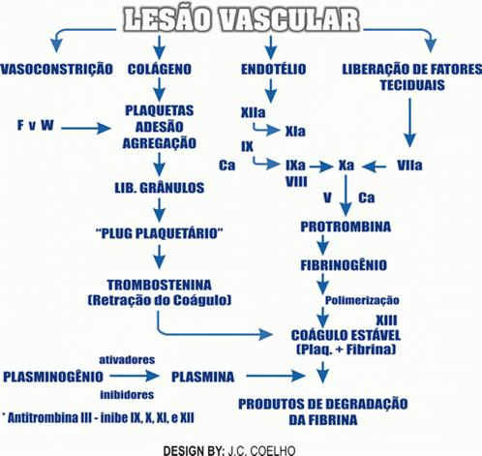
http://www.anestesiologia.com.br/artigos.php?itm=24

Slide 41
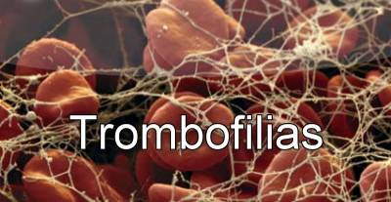

Slide 42
Definição
É um conjunto de várias anomalias específicas, congênitas ou adquiridas que condicionam um estado de hipercoagulabilidade.

Slide 43
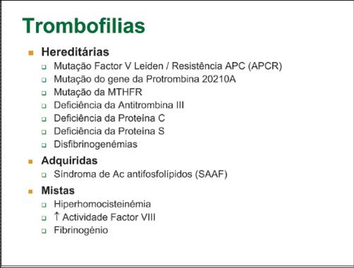
Classificação

Slide 44
Trombofilias
Na cascata da coagulação, tanto na via intrínseca como na extrínseca, observamos alguns pontos de regulação.
Essa regulação é feita basicamente pelos sistema proteína C/Proteína S e antitrombina III.

Slide 45
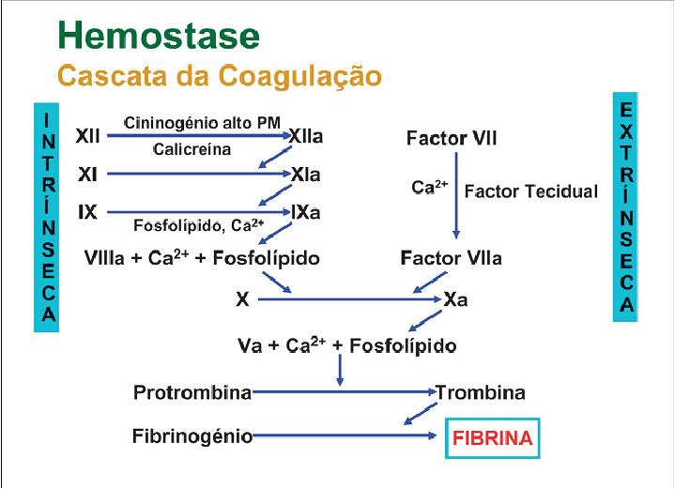
O sistema da proteína C/S atuam na inibição da calicreína e fosfolipídio
A antitrombina III atua na inibição da formação da fibrina.
http://www.linkmedica.com.br/linkmedica/materias/mat6-08-09.html.

Slide 46
Trombofilias
A gestação é um estado que predispõe a algumas trombofilias adquiridas.
Estima-se que 50% dos tromboembolismos venosos que ocorrem na gestação estão associados a trombofilias

Slide 47
Trombofilia
Na gravidez normal → estado de hipercoagulabilidade devido:
  ao aumento dos prócoagulantes (fatores II, V, VIII, IX, X, XII)
  aumento do fibrinogênio
  à diminuição dos anticoagulantes naturais (proteína S, aumento da resistência à proteína C ativada na ausência de mutação do fator V de Leiden)
  à supressão da fibrinólise.
Estas adaptações fisiológicas, em conjunto com o aumento da volemia, previnem a hemorragia anormal no pós-parto e desempenham uma função sinérgica com a contração miometrial.

Slide 48
Trombofilias
Experiências adversas na gestação → fenômenos tromboembólicos venosos e complicações associadas ao infarto placentário:
  Retardo do crescimento intra-uterino
  Perda fetal
  Pré-eclâmpsia
  Descolamento de placenta
  Morte intra-uterina

Slide 49
Tombofilias
Mais prevalente em caucasianos
O risco de tromboembolismo na gestação é 8 vezes maior nas portadoras de deficiência congênita de antitrombina III, proteína C e proteína S

Slide 50
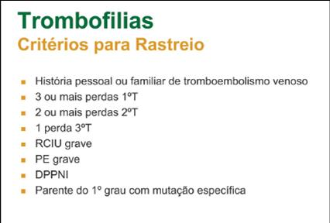
Trombofilias
Investigação:

Slide 51
Mutações nos Genes do
Fator V
As mutações nos genes do fator V e da protrombina são as duas causas que prevalecem para a trombose hereditária.
O fator V é uma proteína precursora do fator Va (fator V ativado) essencial para a síntese da trombina, responsável pela ativação da coagulação.

Slide 52
Mutações nos Genes do
Fator V
A mutação do fator V de Leiden representa uma das causas principais de resistência à proteína C. Cerca de 90% dos casos se devem à mutação no gene do fator V.
A presença da mutação aumenta o risco de doença trombótica de 3-10 vezes para portadores heterozigotos e de 80 vezes para portadores homozigotos.

Slide 53
Mutações nos Genes do
Fator V
No Brasil, a mutação está presente em cerca de 2% da população. Em pacientes portadores de doenças trombóticas, o fator V de Leiden foi observado em 20% dos casos.

Slide 54
Deficiência Congênita de Proteína C
A proteína C é ativada pelo complexo trombomodulina/trombina na parede do endotélio e age inibindo os fatores V e VIII ativados, reduzindo a atividade da cascata da coagulação e conseqüentemente restringindo a formação do coágulo hemostático à zona em que houve lesão endotelial.
Ela é vitamina K dependente, e é potencializada pela proteína S.

Slide 55
Deficiência Congênita de Proteína C
Herdada de forma autossômica dominante
Homozigose é incompatível com a vida.
Heterozigose (50% de proteína C) está relacionada com instalação de trombose a partir da segunda ou terceira décadas de vida (0,3% da população geral)

Slide 56
Deficiência Congênita de Proteína C
O risco de uma mulher com esta deficiência ter doença tromboembólica durante a sua vida é de 50%
O risco de trombose durante a gravidez varia entre 10 a 30%.
O risco de trombose no puerpério é de 7 a 19%.

Slide 57
Deficiência Congênita de Proteína S
Transmitida de forma autossômica dominante
Tem uma prevalência de 0,08%
Os doentes heterozigóticos têm, tal como na deficiência de proteína C, 50% dos níveis de proteína dos indivíduos normais.

Slide 58
Deficiência Congênita de Proteína S
A maioria dos heterozigóticos são assintomáticos
As mulheres com deficiência de proteína S têm um risco de 10 a 30% de terem pelo menos um episódio trombótico durante a gravidez
O risco de uma mulher afetada ter doença tromboembólica durante a vida é de 50%.
Devido ao tipo de transmissão hereditária e, tal como, na deficiência de proteína C, o recém-nascido pode estar afetado → deve ser avaliado após o nascimento.

Slide 59
Deficiência Congênita de Antitrombina III
É a trombofilia hereditária mais trombogênica com um risco de tromboembolismo durante a vida de 70 a 90%
Baixa prevalência
Duas classes de deficiência:
  tipo I → associada a diminuição dos níveis antigênicos e da atividade funcional da enzima
  tipo II → com níveis normais antigênicos, mas com diminuição da atividade funcional enzimática

Slide 60
Deficiência Congênita de Antitrombina III
O risco de trombose entre as mulheres afetadas é de 60% durante a gravidez e de 33% no puerpério.
Na gravidez ocorre um aumento de risco tromboembólico de 50 a 250 vezes
o feto tem 50% de probabilidade de adquirir a deficiência

Slide 61
Deficiência Congênita de Antitrombina III
Níveis de antitrombina III inferiores a 30% dos valores de referência implicam o tratamento com concentrados de antitrombina III ou plasma fresco de forma a prevenir a trombose neonatal fatal

Slide 62
Síndrome do anticorpo antifosfolípide (SAAF)
Doença auto-imune caracterizada pela associação de sintomas clínicos (ex: trombose, complicações obstétricas...) + presença de anticorpos antifosfolípides.

Slide 63
Anticorpos antifosfolípides
Família de autoanticorpos dirigidos contra fosfolipídeos ou complexos de proteínas plasmáticas ligadas a fosfolipídeos.
Ex: Anticardiolipina, Anticoagulante lúpico, AntiBglicoproteína 1, antiprotrombina...

Slide 64
Classificação (Asherson & Cervera, 1994)
Primária – Sem associação com outras patologias;
Secundária – Associada a outras patologias auto-imunes (LES, neoplasias ou outras doenças reumáticas);

Slide 65
SAAF - Patogenia
Anticorpo Anticardiolipina: IgG – relacionado às tromboses venosas recorrentes; IgM- abortamentos de repetição e tromboses arteriais;
Anticoagulante lúpico: Relacionada às formas lúpicas,
AntiBglicoproteína: Papel ainda incerto, mas apresenta evidências de estar envolvido na perda fetal por promoção da agregação plaquetária e inibição da secreção da BHCG ->repercussões na diferenciação trofoblástica.

Slide 66
SAAF na gestação
Invasão trofoblástica mediada pelo fator ativador de plasminogênio, sendo este inibidos pelos anticorpos antifosfolípides
Outros mecanismos:
- Inibição da atividade endotelial anticoagulante;
- Reação cruzada com fosfolípides plaquetários, aumentando a adesividade plaquetária;
- Inibição da secreção de gonadotrofina;
- Diminuição da fibrinólise;

Slide 67
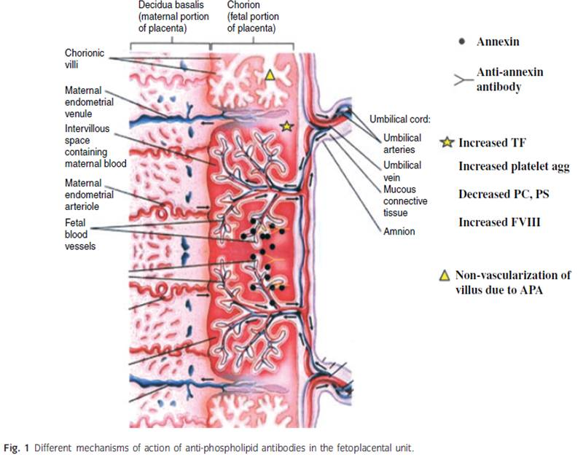

Slide 68
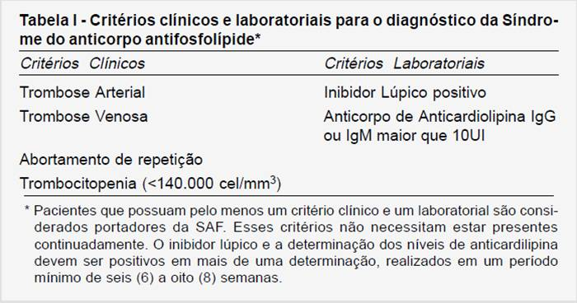

Slide 69

Indo ao que interessa...

Slide 70
Trombofilias
A investigação está indicada:
  Parente de 1° grau com história de tombofilia
  História de perda de repetição acima de 10 semanas gestacionais
  História ou evidência histopatológica de doença vascular placentária
  Morte fetal tardia
  História clínica de fenômeno tromboembólico

Slide 71
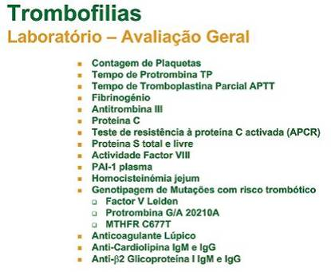
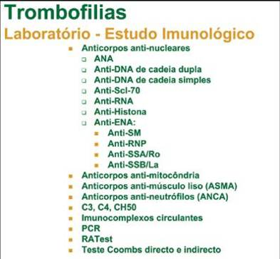
Trombofilias
Exames indicados:

Slide 72
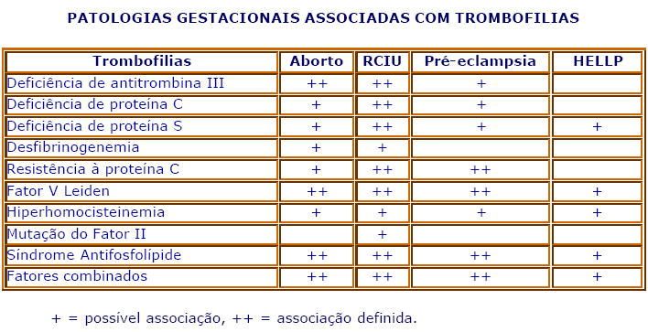

Slide 73
Anticoagulação em gestantes de risco
As alterações trombóticas identificadas nas placentas de mulheres com trombofilias e perdas fetais sugerem que os fármacos antitrombóticos possam ter benefícios terapêuticos nas mulheres com complicações vasculares gestacionais.
LIMA, Jorge, 2006

Slide 74

Trombofilias e resultados adversos na gestação – possibilidade de tratamento;
Atualmente:
Heparina não fracionada;
Heparina de baixo peso molecular;
Anticoagulantes orais;
Ácido acetilsalicílico;

Slide 75
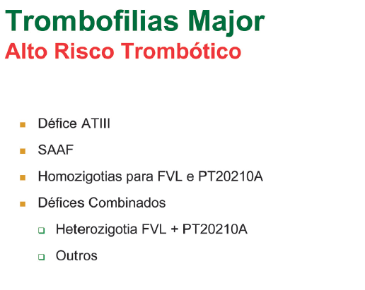

Slide 76
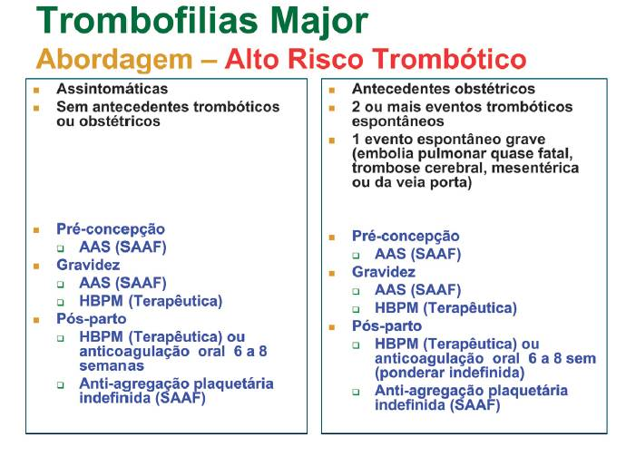

Slide 77
Trombofilias Minor
Gestantes com antecedentes de trombose venosa com fator de risco transitório, bem identificado e que após investigação foi descartada trombofilia.

Slide 78
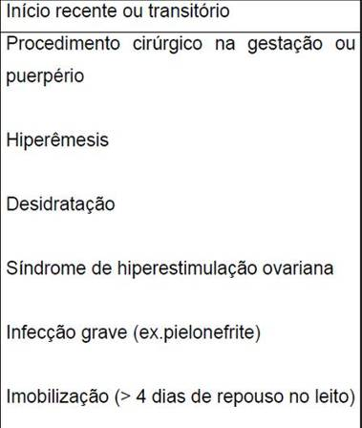
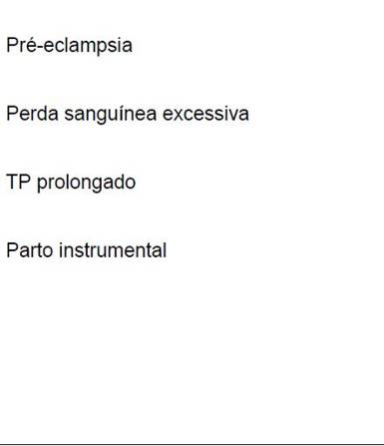

Slide 79
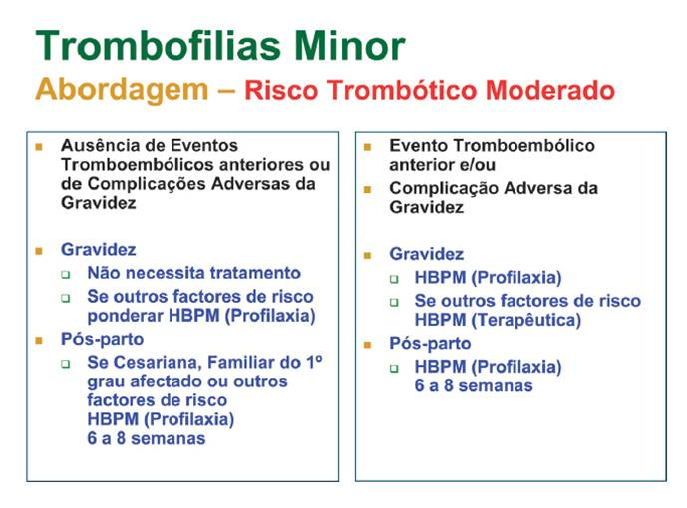

Slide 80

Não dorme, não...
estamos chegando...

Slide 81

Droga de escolha para profilaxia e tratamento das manifestações tromboembólicas na gestação;
Necessita de controle laboratorial (TTPa);
Não atravessa a barreira placentária – alto peso molecular;
Sem efeitos teratogênicos;
Sem hemorragia no feto

Slide 82

Efeitos maternos:
Osteoporose;
Trombocitopenia;
Alergia;
Hemorragia
  Incidência de 3%

Slide 83

Segura na gestação – não atravessa a barreira placentária;
Melhor biodisponibilidade;
Meia vida maior;
Atividade anticoagulante previsível;
Dose fixa – sem necessidade de monitoramento por TTPa ;

Slide 84

Menor incidência de trombocitopenia;
Menor risco de osteoporose;
Complicações hemorrágicas – raro;
Anestesia em 10-12h após a última administração;
FDA, 1997

Slide 85

Atravessam a barreira placentária;
Embriopatia específica:
Hipoplasia nasal;
Displasia de epifises de ossos longos e vertebras cervicais e lombares;
Incidência de 5-10%

Slide 86

Incidência de abortos espontâneos;
Malformações do SNC e olhos – derivados cumarínicos;
Graves hemorragias neonatais durante o parto – administração nas últimas semanas de gestação;

Slide 87
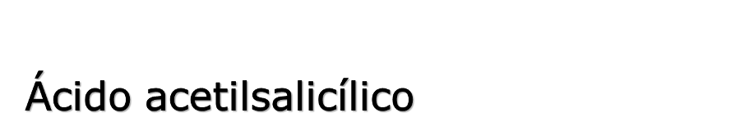
Terapia eficaz na prevenção de pré-eclâmpsia e suas complicações;
Síndrome do anticorpo antifosfolípide (SAAF);
Restrição de crescimento intra-uterino;
Droga segura em baixas doses;

Slide 88
Estudo recente em Hospital Universitário no MS indica que:
O diagnóstico e tratamento - Enoxaparina associada ou não a AAS/Prednisona/Ác Fólico – de gestantes com trombofilias:
REDUZ as taxas de óbitos fetais/perinatais
REDUZ as taxas de prematuridade
REDUZ as taxas de abortos de repetição
ELEVA as taxas de nascimentos a termo
Figueiró-Filho et al., 2010

Slide 89
Trombofilias – complicações para o RN
Relatada passagem transplacentária de fatores anticoagulantes passivamente adquiridos AAF são IgG, portanto a passagem pode ser antecipada;
Relato de trombose neonatal em crianças filhas de mães com AAF, a despeito do tratamento materno com prednisona e AAS;
Estas crianças deveriam ser pesquisadas quanto à presença dos anticorpos em seu organismo;
Sheridan-Pereira et al, 1988

Slide 90
Anátomo-Clínica:Comentários adicionais
CLEXANER^{R} (ENOXAPARINA)
Brenner B et al (Israel, 2005): 180 gestantes com perdas recorrentes na gravidez e trombolifilia
-comparou 40mg/dia(89) x 80mg/dia(91): -sem diferenças entre os dois grupos
(TROMBOSE, SANGRAMENTOS, PESO AO NASCER,PREMATURIDADE, ETC). NENHUM SANGRAMENTO NEONATAL
Margotto PR

Slide 91
Anátomo-clínica:Comentários adicionais
CLEXANE^{R}
-Dimitrakakis C et al (Atenas, 2000)
-a enoxaparina não cruza a placenta, sendo seguro para o feto
-Maslovitz S et al (Israel, 2005):
-descontinuar a enoxaparina >24 hs ou 12 horas antes do parto?
Descontinuar com 12-24hs antes do parto É SEGURO: SEM HEMORRAGIA NEONATAL
Margotto PR

Slide 92
ANÁTOMO-CLÍNICA: COMENTÁRIOS ADICIONAIS
NO RN QUE SANGRA, CONSIDERAR:
1- Somente PT prolongado:
Def.congênita do fator II (protrombina) ou do fator VII;
2- Somente PTT prolongado:
Def.congênita dos fatores VIII (85%), IX(15%), XI, ou XII
3- PT, PTT, contagem de plaquetas normais:
Def. do fator XIII ou defeito na função plaquetária
4- RN com doença hemorrágica gravemente enfermo:
diagnóstico diferencial:
CID: PT, PTT e TT prolongados, presença de PDF,
hemácias fragmentadas, hipofibrinogenemia.
Margotto PR

Slide 93
ANÁTOMO-CLÍNICA: COMENTÁRIOS ADICIONAIS
Hemofilia A (Deficiência do Fator VIII)
Manifestações Clínicas
+/- 1/3 dos RN sangram no período neonatal (fatores não atravessam a barreira placentária, a def. pode ser diagnosticada ao nascer)
Locais mais comuns de sangramento: coto umbilical, circuncisão, cefalohematomas, hematomas intramusculares ou viscerais, frequentemente associados a tocotraumatismo
Margotto PR

Slide 94
ANÁTOMO-CLÍNICA: COMENTÁRIOS ADICIONAIS
DISTÚRBIO PROTROMBÓTICO
  RN com 40,3 sem, 3640g, Apgar 9 e 10, cesariana, alta com 2 dias
  4º dia de vida: convulsão tônica, sonolência e irritabilidade
  LCR:hemorrágico
  US : HEMORRAGIA INTRAVENTRICULAR
Margotto PR

Slide 95
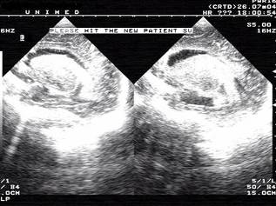
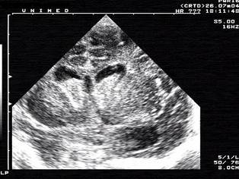
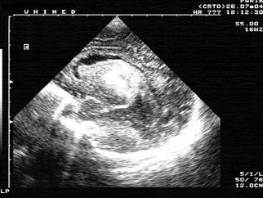
ANÁTOMO-CLÍNICA: COMENTÁRIOS ADICIONAIS
2 dias após
Margotto PR
Margotto PR

Slide 96
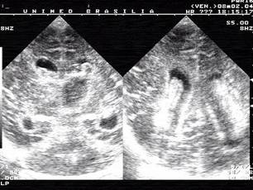
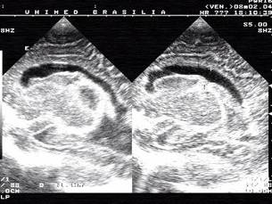
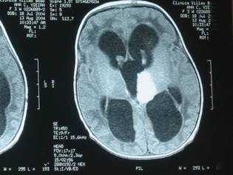
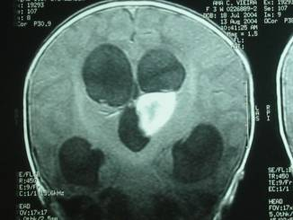
ANÁTOMO-CLÍNICA: COMENTÁRIOS ADICIONAIS
14 dias após
22 dias após
Margotto PR

Slide 97
ANÁTOMO-CLÍNICA: COMENTÁRIOS ADICIONAIS
Ex. Laboratoriais
Plasminogênio, F-VIII,F.IX, F.VII,F. V Leiden, Antitrombina III,Proteína S, Homocisteína: NORMAIS
  Anticoagulante lúpico: positivo
  Anti-cardiolipina IgG: 16GPL (normal <=15GPL)
  Anticorpos anticardiolipina IgM:22.2gpl (<=12,5GPL)
  (aumentados também na mãe)
  Teste do pezinho ampliado: sem alterações (17-OH progesterona, TSH neonatal, Toxo IgM, Tripsina, fenilpirúvico e fenilalanina, T4 neonatal, Biotinidase, Galactose e cromatografia de amino-acidos)
  Realizado estudo genético (RN e mãe): mutação dos genes da protrombina,antitrombina III e do MTHFR : resultados normais
Margotto PR

Slide 98
ANÁTOMO-CLÍNICA: COMENTÁRIOS ADICIONAIS
Anticorpos anti-fosfolípides
(grupo heterogêneo de AC que interagem com as proteínas ligadas aos fosfolipídeos e interfere com os testes de coagulação)
-AC Anticoagulante lúpico (AL): associado a fenômenos trombóticos; causa importante de trombofilia adquirida
-Ac Anticardiolipina (AAC)
(podem ser detectados em pacientes com AVC sem doença autoimune)
-risco de trombose venosa e arterial
(50% no SNC: 5X em relação aos AL)
-deVeber(1998): crianças com tromboembolismo cerebral:33% com ACC.
Margotto PR
Nagaraja,1997;Stroke Study Group,1990;Bick,2003;Lourenço,2003

Slide 99
ANÁTOMO-CLÍNICA: COMENTÁRIOS ADICIONAIS
Trombose no seio venoso :
Leva a hemorragia talâmica e HIV: sistema venoso profundo drena as veias coroidal, atrial e tálamo - estriata
Margotto PR

Slide 100
ANÁTOMO-CLÍNICA: COMENTÁRIOS ADICIONAIS
AC-antifosfolípides-passagem transplacentária
-Trombose é rara
(exceto trombose renal espontânea)
-trombose sempre associada a catéteres (fator trombofílico)
-é necessário estudo multicêntrico para a definição destes AC
Margotto PR
Ravelli1997

Slide 101
ANÁTOMO-CLÍNICA: COMENTÁRIOS ADICIONAIS
:
Investigação laboratorial para distúrbios trombóticos
-tempo de tromboplastina parcial, tempo de atividade de protrombina, fibrinogênio, antitrombina, atividade da proteína S, atividade da proteína C, fatores V, VII, VIII, X e fator Von Willebrand
-níveis de plasminogênio
-homocisteína
-anticorpos maternos anti-fosfolípedes
-análise genética para as deficiências associadas à trombose, incluindo a -análise do DNA para a mutação da termolábil metilenotetrahidrofolato redutase e antitrombina III
Margotto, PR – www.paulomargotto.com.br

Slide 102

ANÁTOMO-CLÍNICA: COMENTÁRIOS ADICIONAIS
Conclusões finais:
Distúrbio da Coagulação a esclarecer
-Distúrbios protrombóticos?
(a mãe deveria ser investigada para melhor acompanhamento de
futura gravidez e bem-estar fetal)
Margotto PR

Slide 103
Bibliografia
SOGIMIG
CARVALHO, E.B. et al. Rastreamento familiar do fator V de Leiden: A importância da detecção de portadores heterozigotos. Rev. bras. hematol. hemoter. 2005;27(2):83-86
TOLEDO, LS; CARNEIRO, JDA; REGATIERI, FLF. The effect of hypotermia on coagulation and its implications for infiltration in lipoplasty: a review. Aesthetic Surgery Journal, Jan/Fev 2001. Disponível em: www.anestesiologia.com.br/artigos.php?itm=24 . Acessado em 15/08/2010.
PITA, P. Trombofilias. Disponível em http://www.linkmedica.com.br/linkmedica/materias/mat6-08-09.html. Acessado em 10/08/2010.
VANNI, Denise Siqueira et al. Óxido nítrico: inibição das plaquetas e participação na formação do trombo. J. Bras. Patol. Med. Lab. [online]. 2007, vol.43, n.3, pp. 181-189. ISSN 1676-2444. doi: 10.1590/S1676-24442007000300007.
LIMA, J.TROMBOFILIAS E GRAVIDEZ.Boletim da SPHM Vol. 21 (3) Julho, Agosto, Setembro 2006.
FILHO, EAF; OLIVEIRA, VM. Associação entre abortamentos recorrentes, perdas fetais, pré-eclâmpsia grave e trombofilias hereditárias e anticorpos antifosfolípides em mulheres do Brasil Central.Rev Bras Ginecol Obstet. 2007; 29(11):561-7.
CARVALHO, EB; PARDINI, MIMC et al. Rastreamento familiar do fator V de Leiden: A importância da detecção de portadores heterozigotos. Rev. Bras. Hematol. Hemoter. 2005;27(2):83-86.
SILVEIRA, PRM. Trombose venosa profunda e gestação:aspectos etiopatogênicos e terapêuticos. J Vasc Br 2002, Vol. 1, Nº1.
DUQUE, FLV; MELO, NA. Trombogênese – Trombofilia. J Vasc Br 2003, Vol. 2, Nº2.
HARRISON: MEDICINA INTERNA. Volume 1. Capitulos: 111 e 112. 17ª Edição, 2008.
Sheridan-Pereira M, Porreco RP, Hays T, Burke S. Neonatal aortic thrombosis associated with the lupus anticoagulant. Obstet Gynecol 71:1016-1018, 1988.

Slide 104
VELOSO M M X, FEITOSA F E L: SÍNDROME DO ANTICORPO ANTIFOSFOLÍPIDE E GRAVIDEZ, Ver Bras
Anti-phospholipid Antibodies and Other Immunological Causes of Recurrent Foetal Loss – A Review of Literature of Various Therapeutic Protocols - Shrimati Shetty, Kanjaksha Ghosh
Síndrome antifosfolípide e gestação Egle Couto, Ricardo Barini, José Carlos Gama da Silva, Belmiro Gonçalves Pereira, Renato Passini Júnior, João Luiz Pinto e Silva; Departamento de Tocoginecologia – UNICAMP
Figueiró-Filho E A; Vasconcelos M M; Souza R de; Silva T Fda; Maia T L. Síndrome do anticorpo antifosfolipídio e gravidez / Antiphospholipid syndrome and pregnancy Femina;35(1):47-53, jan. 2007. ilus, tab.

Slide 105
Consultem também:
Clicar aqui!
Hemorragia intraventricular no recém-nascido a termo Autor(es): Paulo R. Margotto
Hemorragia intraventricular no recém-nascido a termo:relato de 4 casos Autor(es): Paulo R. Margotto
Hemorragia intraventricular e talâmica em um recém-nascido a termo com aumento de anticorpos antifosfolípides Autor(es): Paulo R. Margotto
Hemorragia intraventricular no recém-nascido a termo (Apresentação) Autor(es): Paulo R. Margotto

Slide 106

Dda Márcia, Dra. Regina Froz, Dra. Denise Cidade, Dr. Paulo R. Margotto e Dda Lívia

Slide 107

Obrigada!

